Slide 1

Engenharia de Informação
Bruno Nardi Lopes Calças - RA: 11201811369
Lucas Moura de Almeida - RA: 11201811415

Slide 2
Introdução
Os grandes avanços tecnológicos observados ao longo das últimas décadas no campo das telecomunicações e computação têm contribuído para mudanças significativas no cotidiano de cidadãos, governos e organizações. A disponibilidade atual de dispositivos portáteis com considerável poder computacional e conexão à Internet de alta velocidade, permite que os usuários tenham acesso a uma vasta quantidade de conteúdos (textos, imagens, vídeos etc.) e serviços, e vem mudando a forma de comunicação e interação à distância. Para acompanhar tais mudanças, é necessária uma evolução constante das tecnologias de informação e comunicação (TIC), a fim de atender à demanda cada vez maior por informação com mobilidade, bem como aos anseios por novos serviços e aplicações que beneficiem a população como um todo.

Slide 3
Introdução
A Engenharia da Informação é fundamentada em disciplinas, atividades e projetos relacionados às áreas:
Do desenvolvimento de novas tecnologias que contribuirão ou substituirão os sistemas atuais de comunicação.
De infraestrutura e de sistemas de telecomunicações.
Das aplicações tecnológicas da eletrônica e da fotônica
Das arquiteturas e da operação das redes de computadores
Dos dispositivos móveis e embarcados

Slide 4
Problema
A Segunda Guerra Mundial desenrolou-se no período de 1939 a 1945, organizadas em duas alianças militares opostas: os Aliados e o Eixo.
Neste contexto temos a Máquina Enigma, uma máquina eletromecânica de criptografia com rotores, utilizada tanto para criptografar como para descriptografar códigos de guerra, usada em várias formas na Europa a partir dos anos 1920. A sua fama vem de ter sido adaptada pela maior parte das forças militares alemãs a partir de cerca de 1930. A facilidade de uso e a suposta indecifrabilidade do código foram as principais razões para a sua popularidade.
Por fim nosso problema está basicamente definido como sendo a dificuldade na decodificação das mensagens e informações nazistas na segunda guerra mundial.
https://www.youtube.com/watch?v=VMJeDLv2suw#action=share

Slide 5
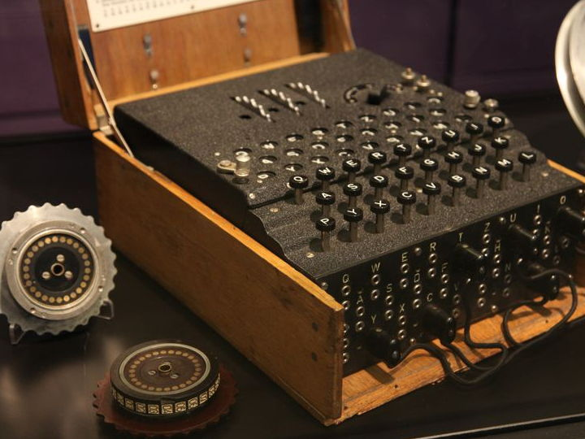
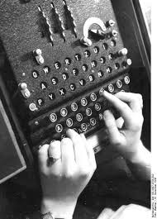
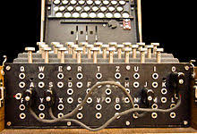
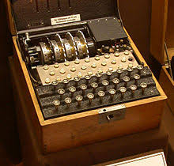

Slide 6
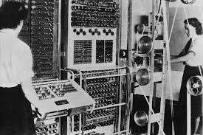
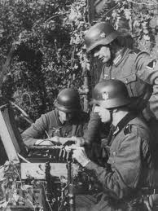
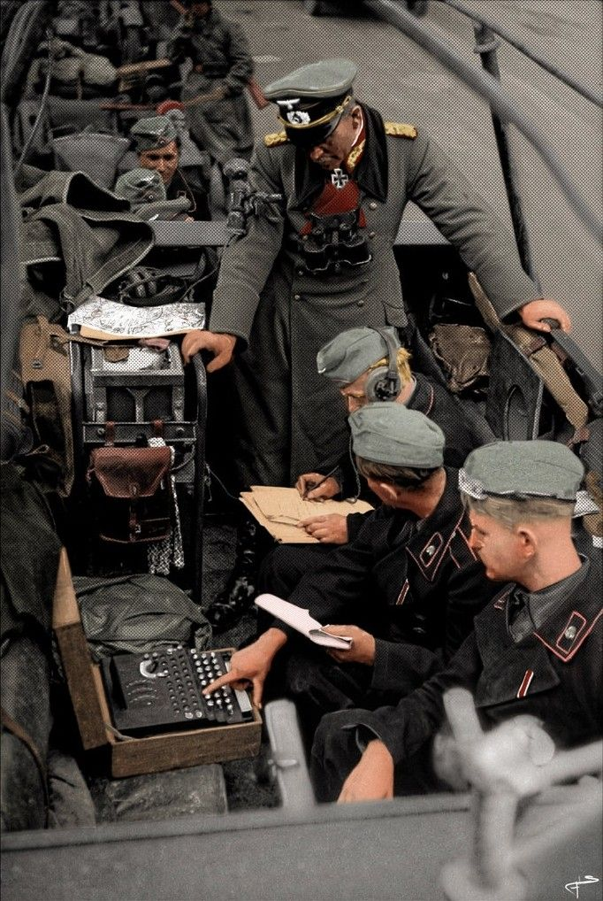

Slide 7
Solução
A partir do desenvolvimento da Máquina de Turing, um dispositivo teórico conhecido como máquina universal, que foi concebido pelo matemático britânico Alan Turing (1912-1954), muitos anos antes de existirem os modernos computadores digitais (o artigo de referência foi publicado em 1936). Foi possível com essa base teórica construir a chamada bomba eletromecânica ou em inglês simplesmente "Bombe" foi a designação de um equipamento eletromecânico utilizado pelos criptologistas britânicos para auxiliar na decodificação das mensagens secretas alemãs criptografadas pela máquina "Enigma", durante a Segunda Guerra Mundial.
Por fim é possível mencionar que a utilização desses métodos possibilitou o adiantamento do fim da guerra em pelo menos 1 ano, poupando diversos recursos físicos e humanos.

Slide 8
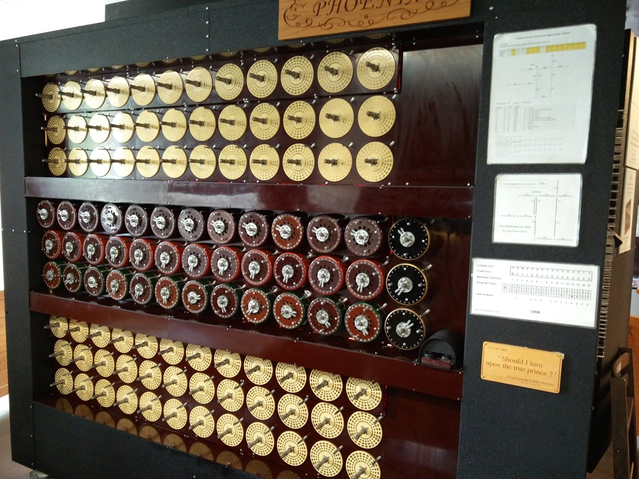
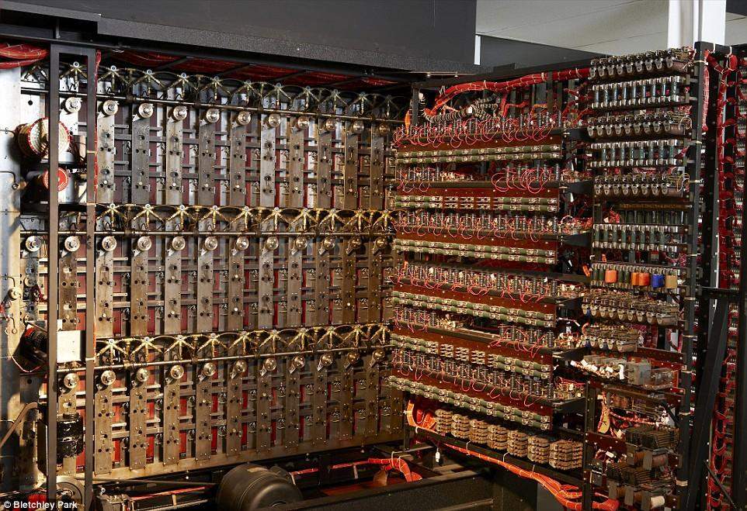
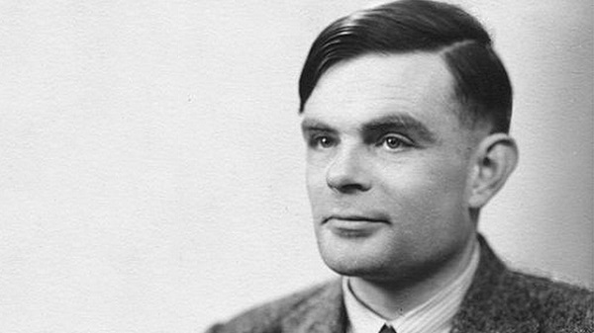
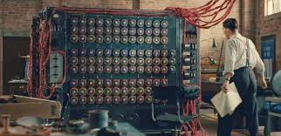

Slide 9
Disciplinas Utilizadas
Bases Computacionais da Ciência
Natureza da Informação
Processamento da Informação
Comunicação e Redes
Circuitos Elétricos I
Circuitos Elétricos II
Processamento de informação em línguas naturais (Opção Limitada)
Introdução à linguística computacional
Arquitetura de computadores
Circuitos elétricos e fotônica

Slide 10
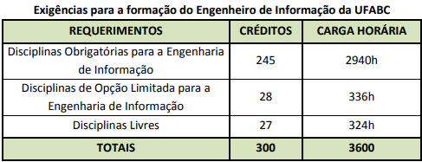
Curso na UFABC
Informações Gerais:
62 vagas no matutino e 63 vagas no noturno são ofertadas anualmente
O curso é atualmente ofertado no campus de Santo André
O curso possui um estágio obrigatório de 168 horas
O curso possui uma carga horária total de 3600 horas

Slide 11
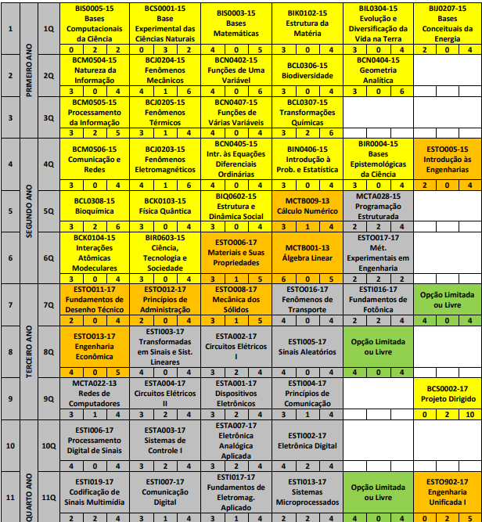
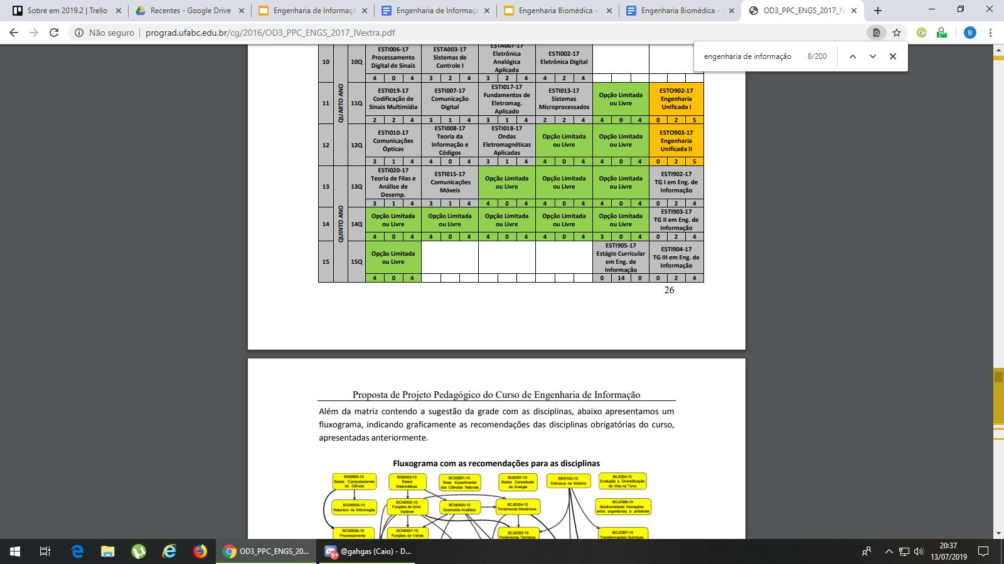
Curso na UFABC

Slide 12
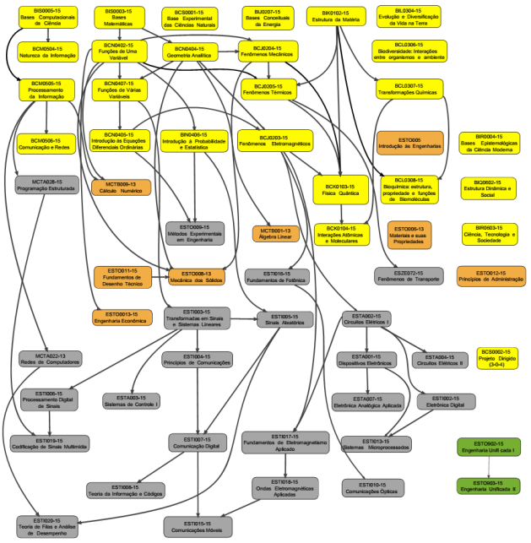
Curso na UFABC

Slide 13
Curso na UFABC
O curso em si pode ainda ser dividido em três eixos principais:
Redes de Informação
Infraestrutura de Comunicações
Processamento Multimídia
Há ainda a parte da legislação do curso: O exercício da profissão pelo bacharel em Engenharia de Informação é regulamentado pela LEI Nº 5.194, DE 24 DE DEZEMBRO DE 1966 e pela RESOLUÇÃO CONFEA Nº 218, DE 29 JUN 1973 (enquadrado como engenheiro eletrônico).

Slide 14
Curso na UFABC
INEP: atribuiu o conceito 4 em sua avaliação
ENADE: recebeu conceito 5
CREA: Recebe o título de profissional de Engenheiro(a) em Eletrônica

Slide 15
Áreas de atuação
Em função do desenvolvimento de novas tecnologias, cada vez mais o(a) engenheiro(a) de informação vêm sendo requisitado(a), no setor público e na iniciativa privada. Podendo atuar nas seguintes áreas ou setores :
Projeto, análise, desenvolvimento ou instalação de serviços, sistemas ou redes de comunicação.
Geração, processamento, transmissão, recepção, classificação, apresentação, armazenamento e segurança da informação que é repassada nas redes de comunicação, como a Internet.
Indústria como setores de telefonia, TV, rádio, antenas, microeletrônica, embarcados, redes de computadores, Internet, jogos digitais, inteligência artificial aplicada, sistemas de fibras ópticas, engenharia de som e tantos outros.

Slide 16
Áreas de atuação
Meio acadêmico, como docente nas universidades ou como pesquisador de novos métodos, arquiteturas ou dispositivos que ajudariam no desenvolvimento da tecnologia atual.
Empreendedorismo os alunos podem optar por inovar e abrir seus próprios negócios com novas soluções em produtos e serviços em diversas áreas da tecnologia.
O teto salarial de um engenheiro(a) de informação é na média de R$ 4.000,00, podendo superar a margem de R$9.000,00.
Como o engenheiro de informação é uma disciplina única da UFABC o CREA atribuído a ela é de engenheiro em eletrônica o que confere um mercado de trabalho ainda maior

Slide 17






Empresas

Slide 18
Referências
[1] FUNDAÇÃO UNIVERSIDADE FEDERAL DO ABC. Projeto Pedagógico. Santo André, 2017. Disponível em: <http://prograd.ufabc.edu.br/cg/2016/OD3_PPC_ENGS_2017_IVextra.pdf> Acesso em 09/08/2019.
[2] Máquina Enigma. Disponível em: <https://pt.wikipedia.org/wiki/Enigma_(m%C3%A1quina)> Acesso em 09/08/2019.
[3] Alan Turing. Disponível em: <https://pt.wikipedia.org/wiki/Alan_Turing> Acesso em 09/08/2019.
[4] Máquina de Turing. Disponível em: <https://pt.wikipedia.org/wiki/M%C3%A1quina_de_Turing> Acesso em 09/08/2019.
[5] Bomba eletromecânica. Disponível em: <https://pt.wikipedia.org/wiki/Bomba_eletromec%C3%A2nica> Acesso em 09/08/2019.

Slide 19
Referências
[6] FUNDAÇÃO UNIVERSIDADE FEDERAL DO ABC. Projeto Pedagógico. Santo André, 2018. Disponível em: <http://www.ufabc.edu.br/images/consepe/resolucoes/2017_-_10_-_projeto_pedagogico_engenharias_-_versao_2018.pdf> Acesso em 30/06/2019.
[7] Engenharia da Informação. Disponível em: <https://www.cursoseprofissoes.com/engenharia-da-informacao/> Acesso em 09/08/2019.
[8] Spadini, Tito. O que é Engenharia de Informação. Disponível em: <https://medium.com/@titospadini/o-que-%C3%A9-engenharia-de-informa%C3%A7%C3%A3o-8130d6512fd4> Acesso em 09/08/2019.
[9] Catálogo de Disciplinas. Disponível em: <http://prograd.ufabc.edu.br/pdf/catalogo_disciplinas_graduacao_2018_2019.pdf> Acesso em 09/08/2019.
[10] Convergência entre telecomunicações, redes e processamento multimídia. Disponível em: <http://graduacao.ufabc.edu.br/informacao/index.php> Acesso em 09/08/2019.

Slide 20
Obrigado
bruno.calcas@aluno.ufabc.edu.br
moura.almeida@aluno.ufabc.edu.br

